Slide 1
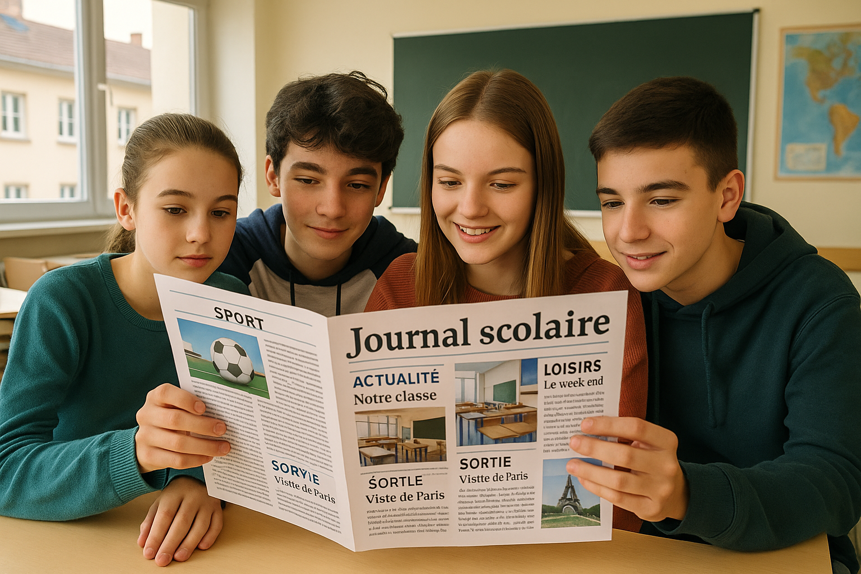
Journal scolaire
Welkom bij deze presentatie over het maken van een Franse schoolkrant.
We zullen de opdracht, vereisten en tips bespreken voor dit creatieve project.

Slide 2
Opdracht Overzicht
1
Groepswerk
2
Formaat
3
Inleverdatum
Maak een Franse
schoolkrant of website
in groepen van ca 4 personen.
Krant of website,
aantal pagina's 6 à 8 - afhankelijk van groepsgrootte
datum, zowel geprint als digitaal.

Slide 3
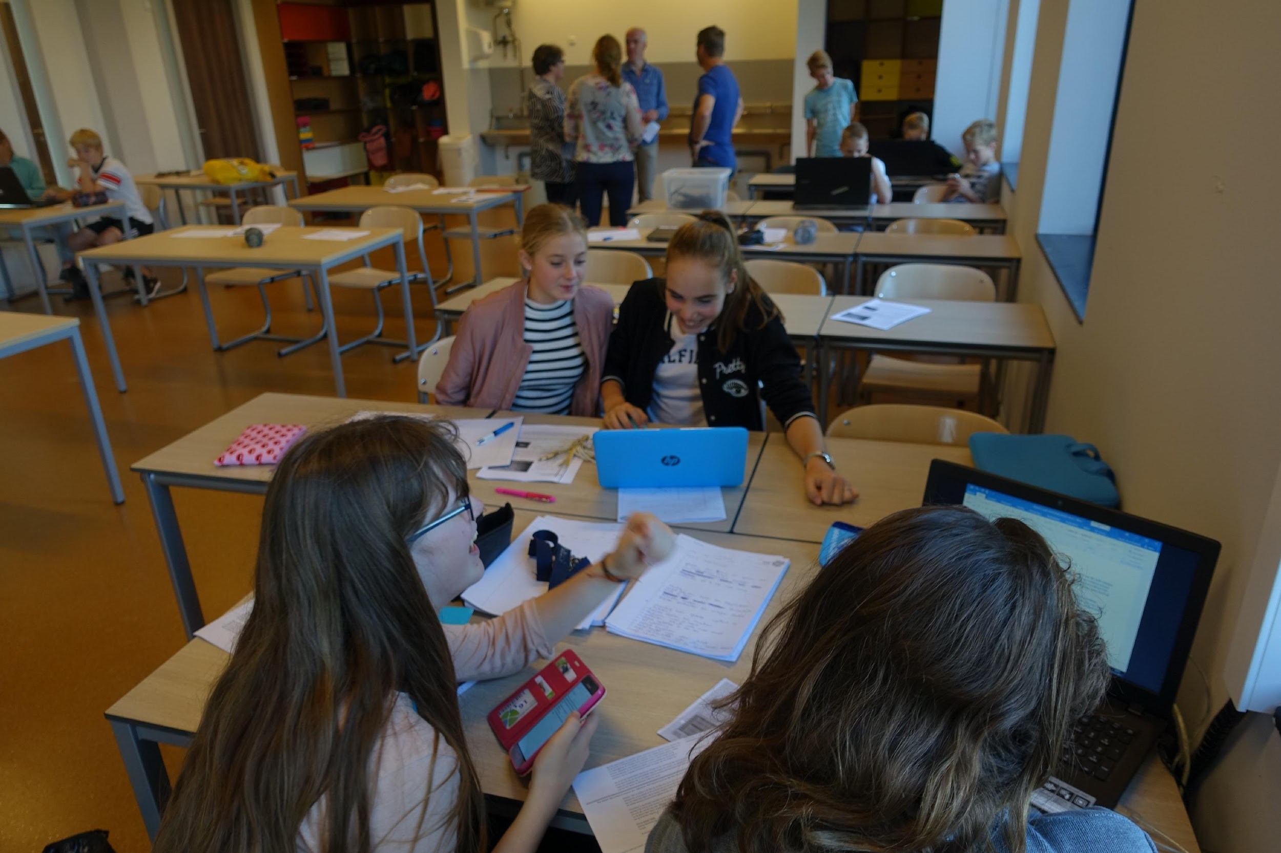
Taakverdeling
Schrijvers/Redacteurs
Beeldredacteur
Eindredacteur
Iedereen is schrijver / redacteur.
Denk aan het verdelen en schrijven van
onderwerpen.
Zorgt voor een mooie lay-out en stijl - houd steeds dezelfde stijl aan!
Coördineert, corrigeert en stemt alles af.

Slide 4
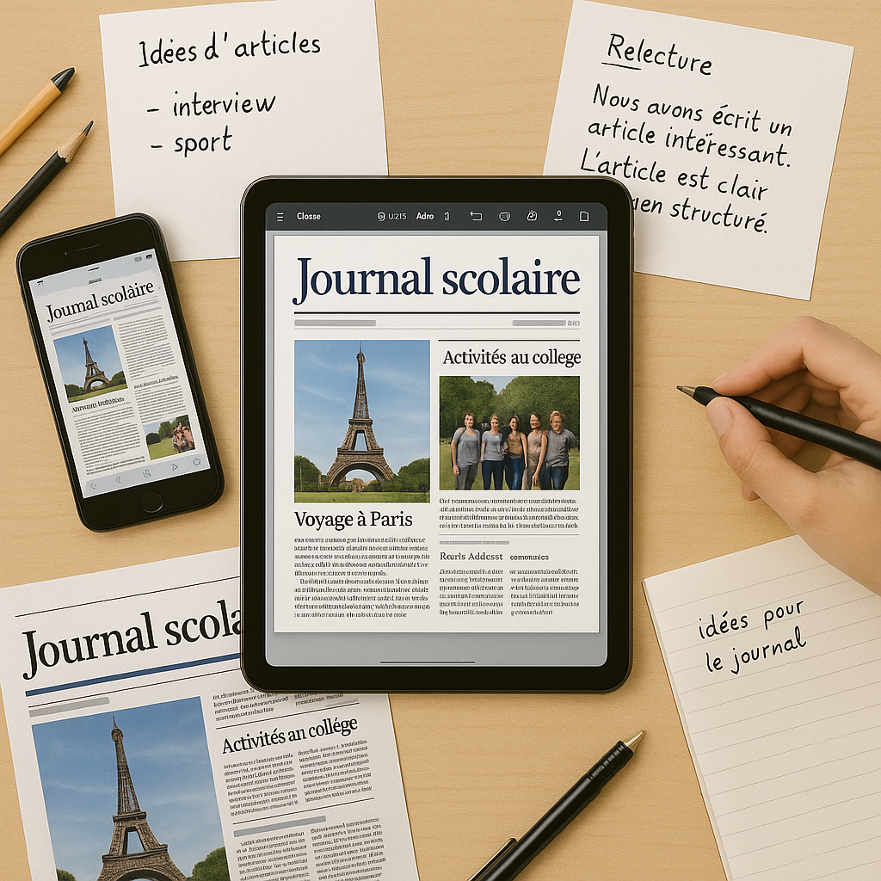
Verplichte Onderwerpen
Ma journée idéale
Mon prof/ma matière préféré(e)
8 regels/zinnen over je ideale dag.
6 regels/zinnen over favoriete leraar of vak.
Mon copain
Ma copine
Colofon
Beschrijf ieders taak, doelgroep, adres, etc.
Interview met 5 vragen en antwoorden.

Slide 5
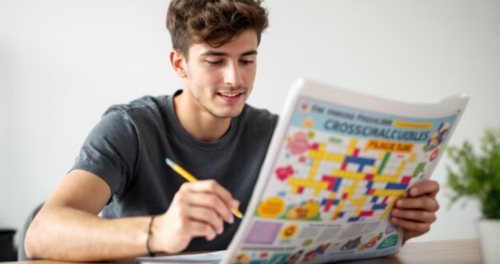
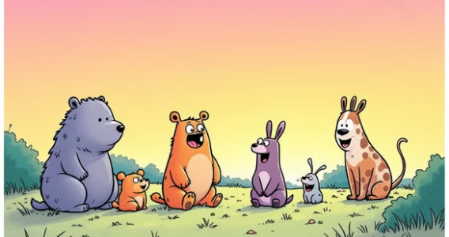
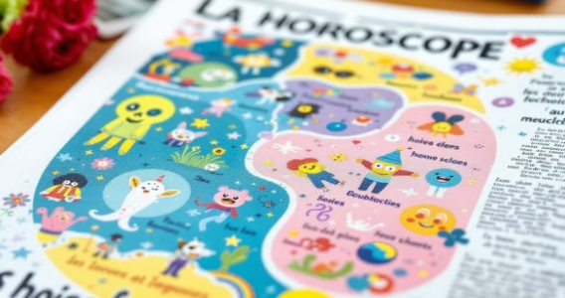
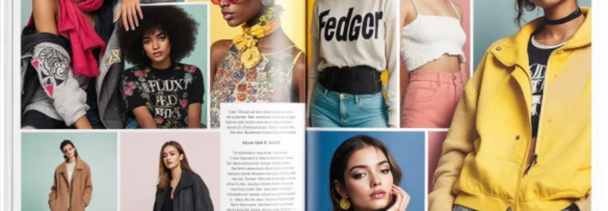
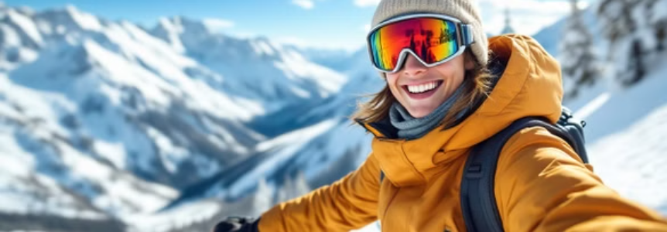
Creatieve Mogelijkheden
Puzzles – bandes dessinées – publicités – ‘savais-tu que …’ - vacances – mode – sports – chansons – etc.

Slide 6
Tips voor Succes
Samenwerking
Begin met goede teamafspraken.
Lay-out
Gebruik dezelfde stijl voor alle pagina's.
TIP: maak gebruik van Canva of Publisher
Fotografie
Vraag toestemming voor het maken van foto's.
Websitemogelijkheden
Benut links, spelletjes en animaties.

Slide 7
Agenda redactievergadering
Doelgroep
Titel
Onderwerpen verplicht
Andere onderwerpen / rubrieken
Beeld en Lay-out
Taakverdeling
Tijdpad

Slide 8
Beoordeling
door je docent
1
Inhoud: heb je aan alle onderdelen van de opdracht voldaan?
Woordgebruik en woordenschat: zijn dit woordden die je tot nu toe geleerd hebt?
2
3
Grammaticale correctheid: is dit het Frans dat je tot nu toe geleerd hebt?
4
Coherentie: past alles logisch bij elkaar?
5
Originaliteit en stijl
6
Digitale vaardigheid: zie “Digitaal Slim!”

Slide 9
Reflectie
1
Taakverdeling en samenwerking
2
Bronnen
3
Digitale hulpmiddelen
4
Taalgebruik
5
Resultaat

Slide 10
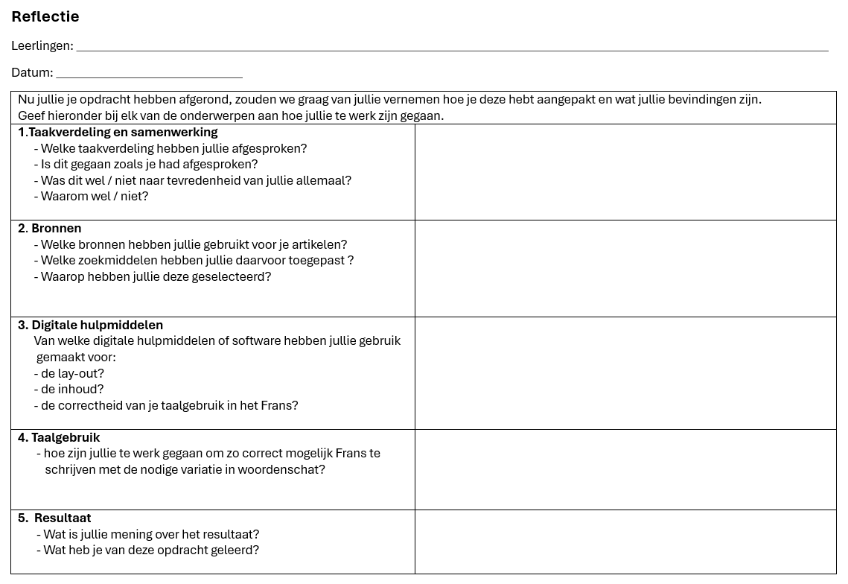

Slide 11
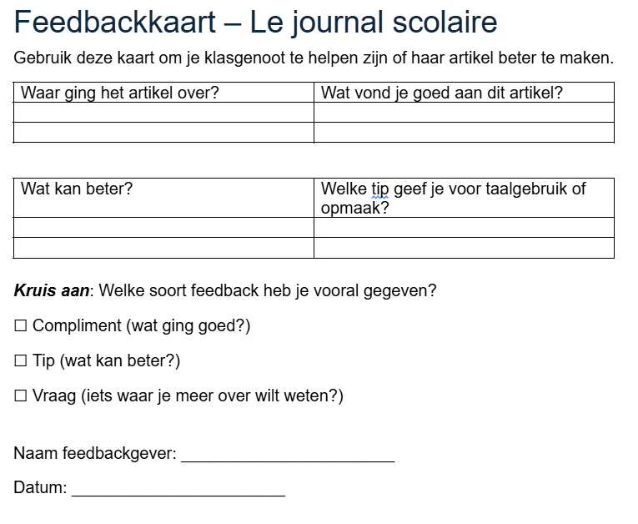

Slide 12
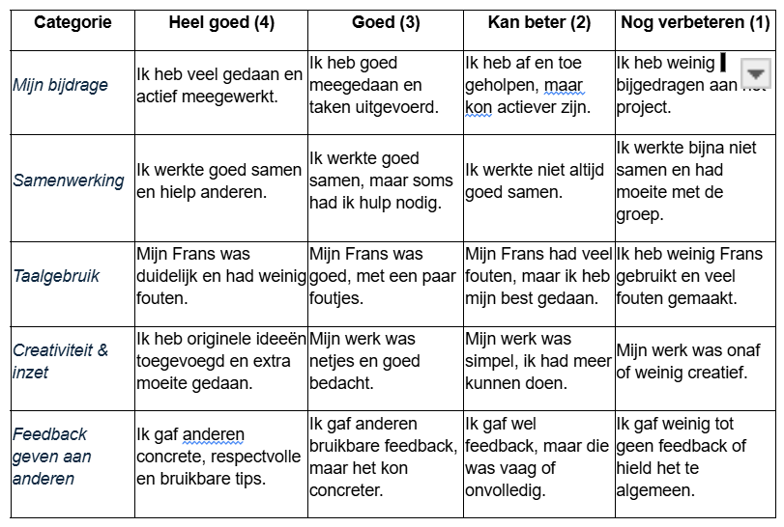

Slide 13
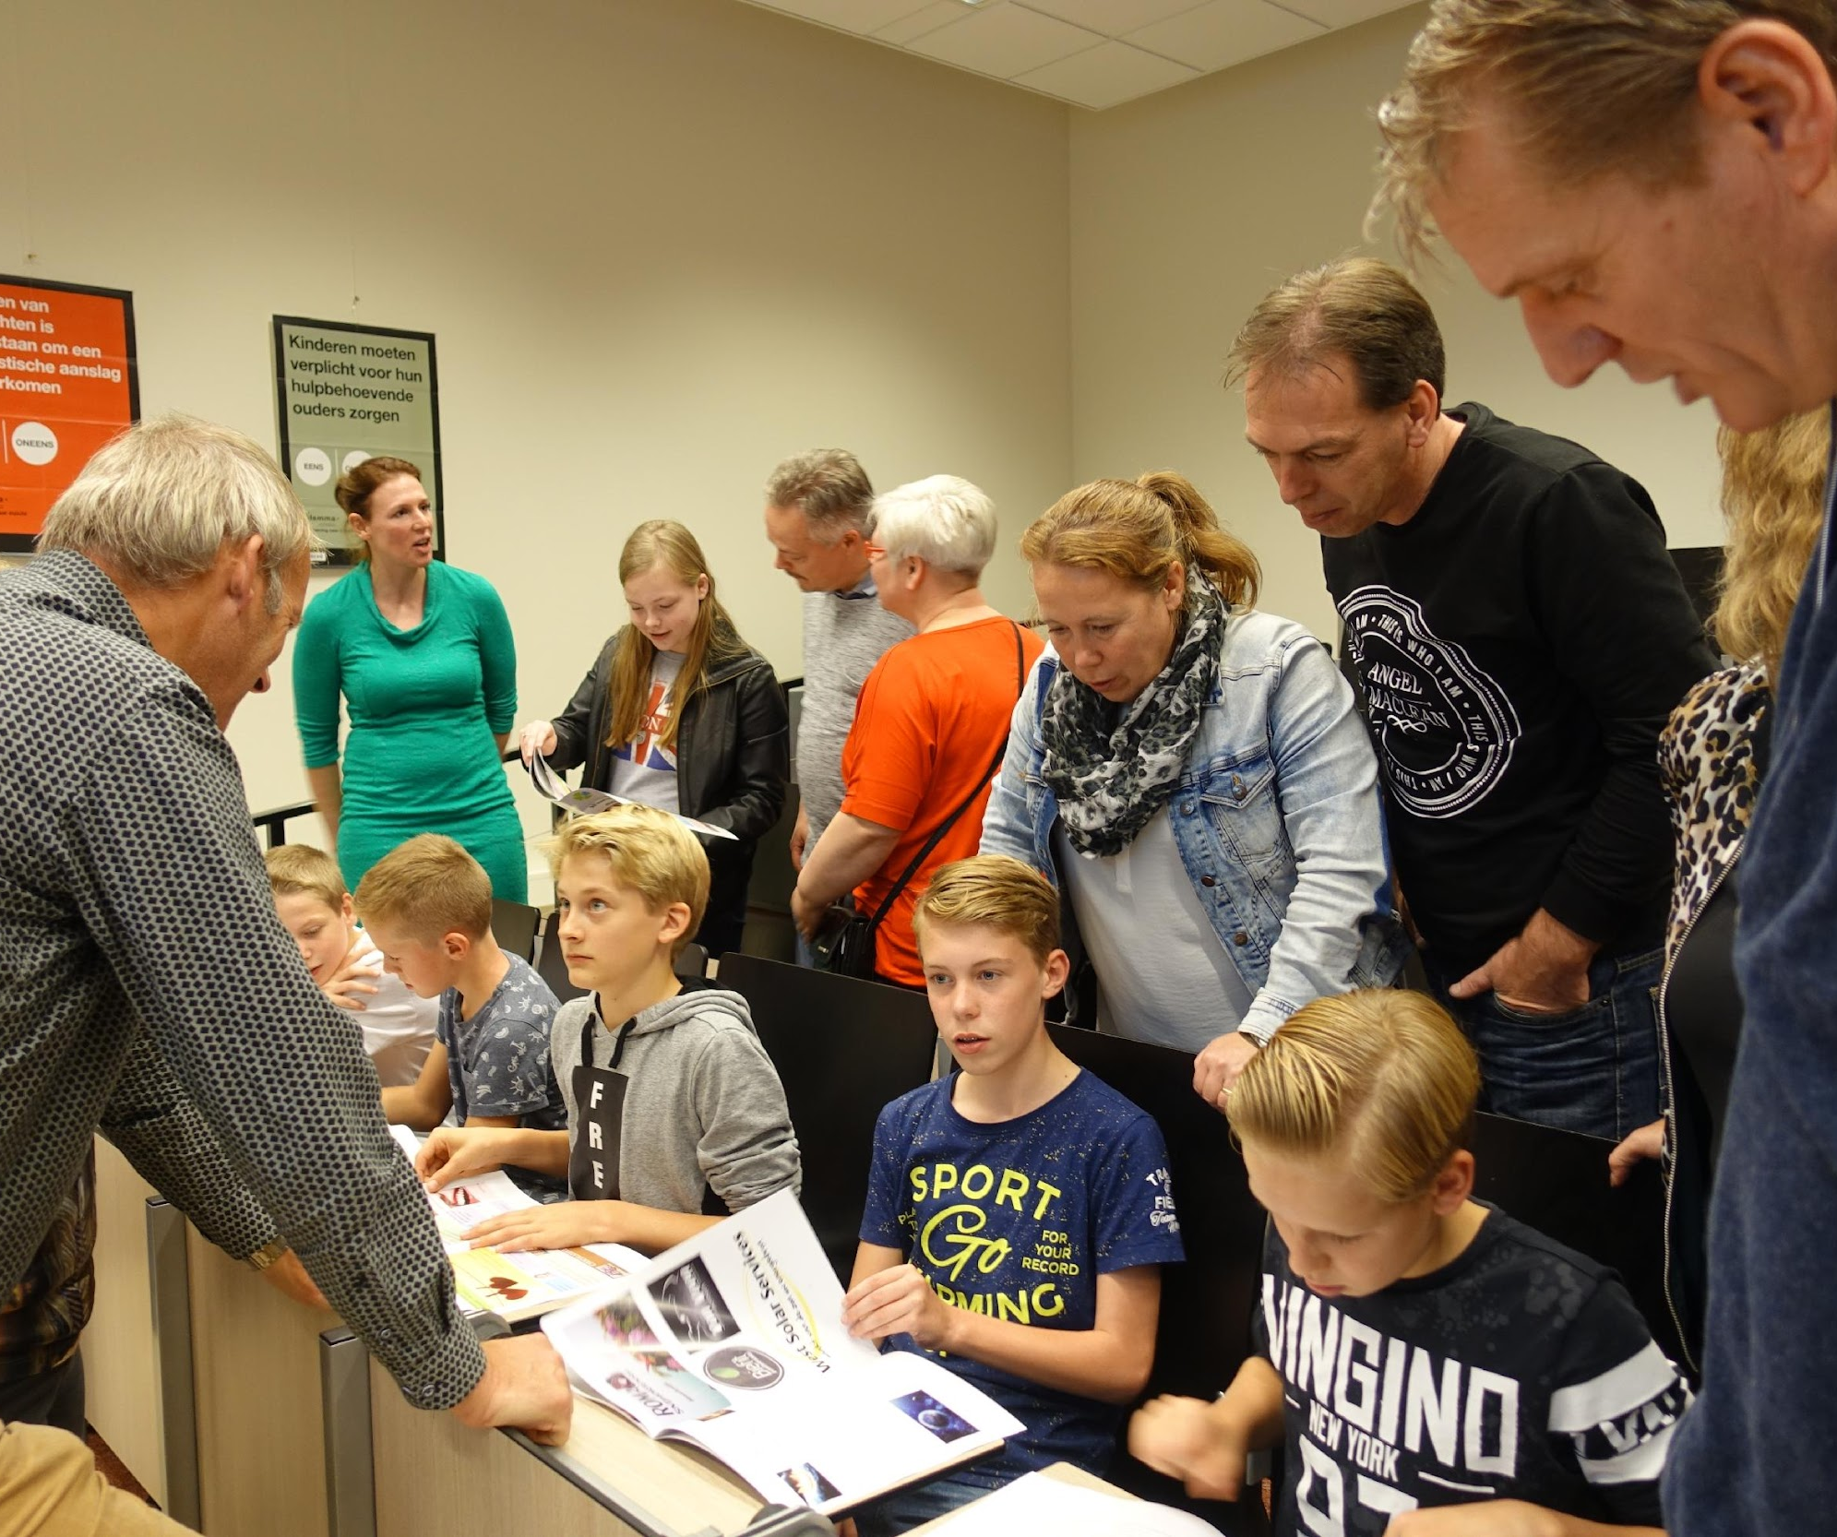
Résultat
Hoe leuk om jullie schoolkrant of website
trots aan je ouders te kunnen presenteren
tijdens de ouderavond !
Eindredacteur
Coördineert, corrigeert en stemt alles af.

Slide 14
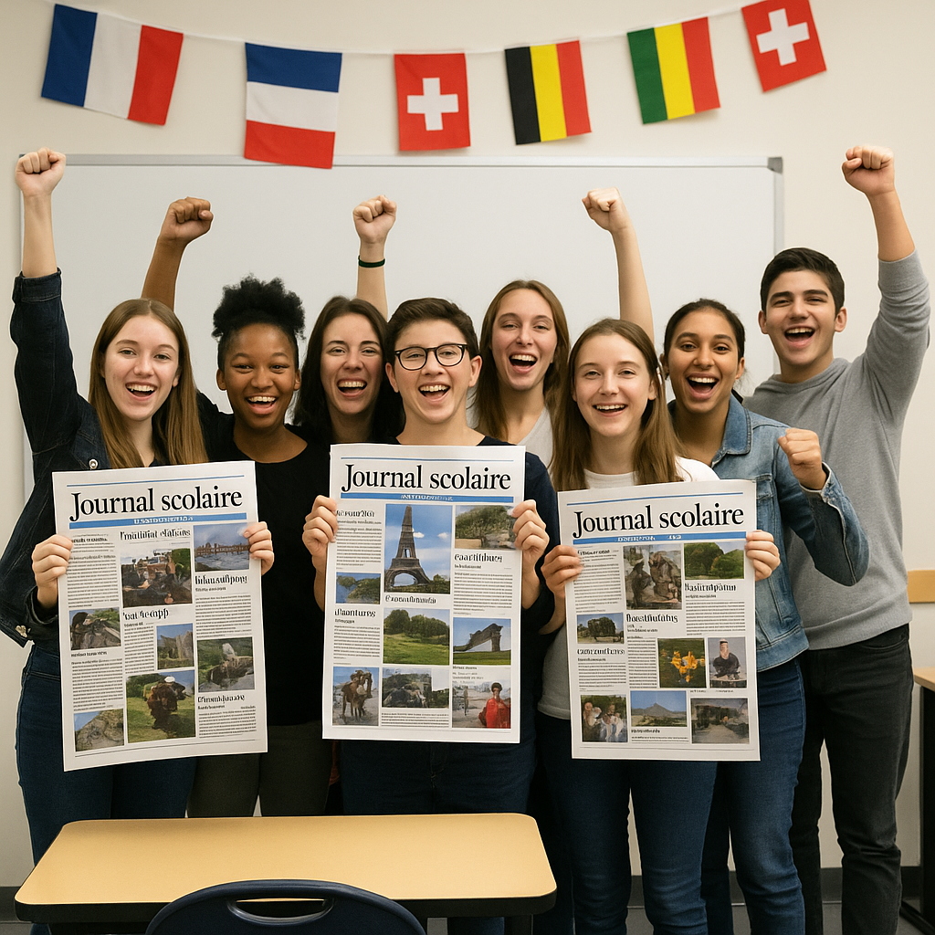
Bonne Chance!
Maak er een mooie, interessante, inspirerende schoolkrant van.
De beste krant wordt mooi gedrukt voor de hele klas. Veel succes en plezier!

